Slide 1
ТЕМА: «РОЛЬ НАЧАЛЬНОЙ ШКОЛЫ В ДАЛЬНЕЙШЕЙ ЖИЗНИ УЧЕНИКА»
Семова Е.Н.,
учитель начальных классов
МОУ СОШ№5 им . П.Д . Киселева

Slide 2
«От первого за партой часа, От первой буквы, от нуля Учителя начальных классов – Всех наших лет учителя!»

Slide 3
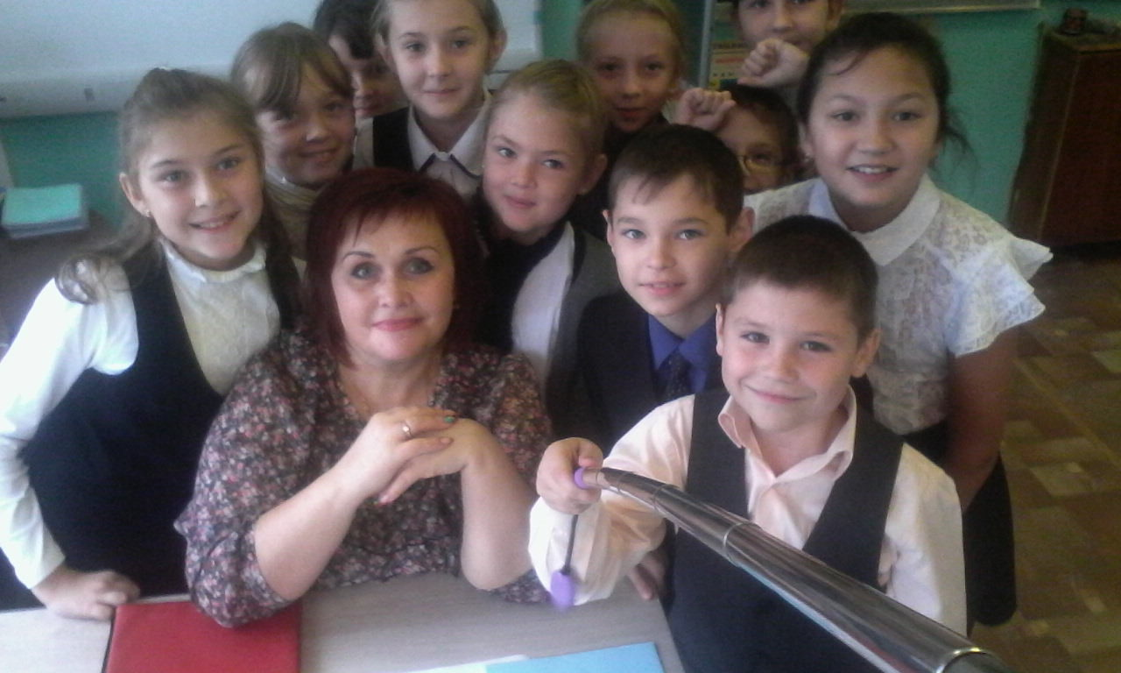
Учитель начальных классов- это не просто учитель, это вторая мама!

Slide 4
Учитель начальных классов – профессия особая. Большая ответственность и большая любовь. Любовь – определяющее качество этой специальности: прежде всего любовь к детям – вряд ли без неё можно стать учителем; любовь к труду – профессия учителя предполагает ежедневную упорную работу; любовь к жизни – без оптимизма нельзя испытать радость открытия.

Slide 5
Начальная школа – это первые шаги ребенка по дорогам наук и открытий, доказательств и аксиом, теорем, правил и определений.

Slide 6
Именно в начальной школе начинается закладка фундамента знаний, на котором ученик будет строить свое дальнейшее образование. А от того, насколько ребенку уютно и комфортно в школе, во многом зависят его учебные успехи и душевное равновесие.

Slide 7
Атмосфера, царящая в начальной школе, близка к семейной. Ученики всегда с радостью приходят на занятия, зная, что сегодня они откроют для себя что-то новое, интересное. Здесь их поддержат, похвалят и одарят вниманием и заботой любимые учителя.

Slide 8
Работоспособность
Один из главных целевых ориентиров: научить ребенка работать, принимать самостоятельные решения в различных ситуациях, что способствует самоопределению, самоутверждению его в коллективе.

Slide 9
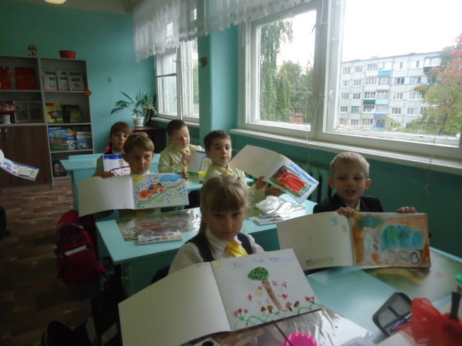
.
Эти ориентиры стоят во главе угла
т.к. если эти качества не развиваются на этапе начальной школы, вряд ли их удастся развить позже
Усидчивость
Старательность
Аккуратность
Стремление доводить начатое дело до конца

Slide 10
.
Мы хотим, чтобы наши ученики не были похожи друг на друга, понимали друг друга и адекватно оценивали окружающий мир, умели жить полноценной жизнью в современных условиях.

Slide 11
Это возможно при условии,
что мы выпустим человека, умеющего думать, анализировать и
соответственно
делать выбор. Во многом от нас зависит, состоится ли как личность наш ученик,
сможет ли он реализовать себя и, наконец, как сложится его судьба.

Slide 12
Когда-то в древности Великий Учитель решил испытать своих учеников, предложив им выбрать для себя мечи. Один из них выбрал лёгкий меч, надеясь сохранить силы в долгом походе. Другой выбрал длинный меч, надеясь поразить им больше противников с безопасного расстояния. Но самым мудрым оказался третий ученик, который выбрал для себя самый удобный меч, ставший продолжением его руки. Мы, как Великий Учитель, должны как раз и дать в руки ученику тот самый удобный меч Знаний, который станет для него необходимой частью жизни.

Slide 13
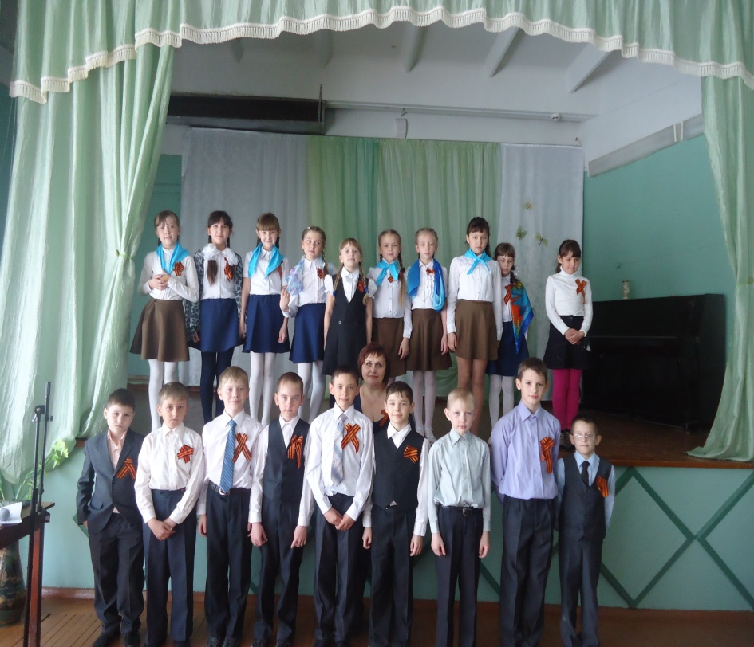
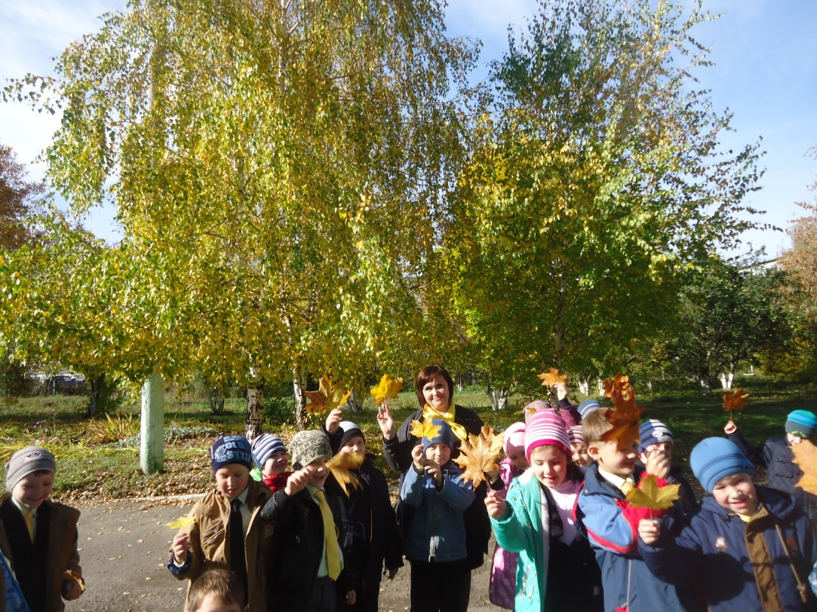
Спасибо за внимание!

